Slide 1
BIEN-ETRE ET REUSSITE DES APPRENTISSAGES DANS LES ECOLES PRIMAIRES DE LA VILLE DE LUBUMBASHI EN R.D.C Doctorant : MULENGA MULENGA Théodore
Comité d’accompagnement :
ETIENNE Anne-Marie (ULiège), Promotrice
KASONGO MALOBA Philippe (UNILU), Co-promoteur
KAPEND SABUL Albert (UNILU), Membre
LUBOYA NUMBI Oscar (UNILU), Membre

Slide 2
Présentation et Analyse des résultats
Quatrième staff seminar
Le 22 juillet 2025

Slide 3
STAFF SEMINARS PECENDENT
Le troisième et précédent staff a porté sur la présentation des résultats partiels de l’étude, incluant ‘ensemble du protocole pour la collecte, le traitement et l’analyse préliminaire des données .

Slide 4
Observations
L’environnement socio-culturel des milieux de vie des élèves;
La classe moyenne de la population ;
La question d’équipement en matériels pédagogiques;
La distinction entre la maigreur et la malnutrition;
La précision sur le Zscore de la taille par rapport à l’âge et le poids;
La distinction entre la malnutrition aiguë et malnutrition chronique;
L’ajout des méthodes d’enquête et des test utilisés pour le questionnaire

Slide 5
Quatrième staff seminar
Analyse de données, l’interprétation et la discussion des résultats de la recherche

Slide 6
Problématique
L’écart grandissant entre les attentes académiques et les performances réelles des apprenants interroge la finalité même de l’institution scolaire : doit-elle se limiter à la transmission des savoirs, ou assumer un rôle plus holistique dans la formation du citoyen ? Dès lors, dans quelle mesure le bien-être de l’élève constitue-t-il une condition sine qua non de la réussite de ses apprentissages, au point d’en être indissociable ?

Slide 7
Hypothèses
1) Des écoles aux meilleures conditions de bien-être conduisent à des performances scolaires optimales.
2) Certains indicateurs du bien-être prédisent la réussite des apprentissages dans les écoles primaires de Lubumbashi.

Slide 8
Objectifs
Ressortir le lien fondamental entre le bien-être et réussite des apprentissages des élèves dans 15 écoles primaires de la ville de Lubumbashi ;
Définir le type de corrélation entre bien-être et réussite des apprentissages ;
Redéfinir la nature de l’école entant qu’institution sociale.

Slide 9
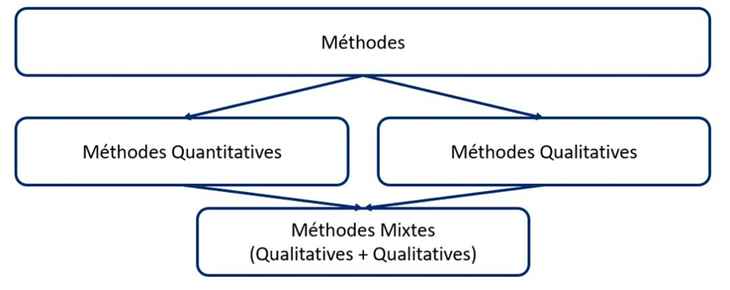
Méthodes et techniques

Slide 10
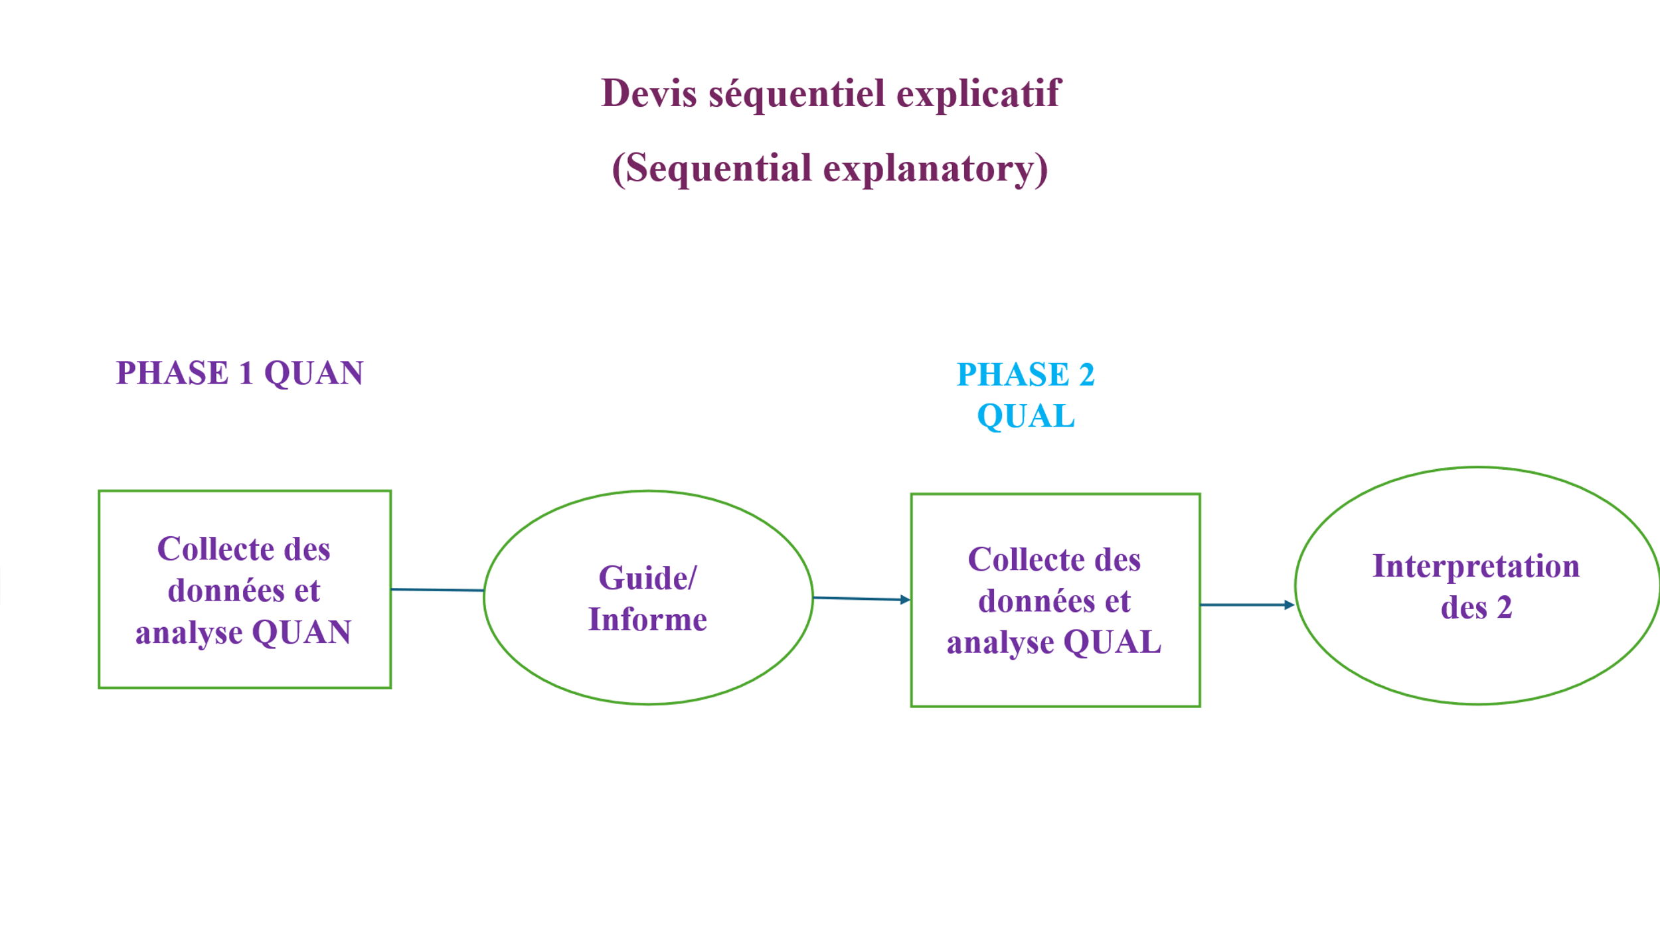
Méthodes et techniques

Slide 11
Outils et techniques d’analyse des données
Test d’alpha de Cronbach:
Recalculé sur la version filtrée et standardisée de l’échelle, le questionnaire atteint un niveau satisfaisant (α = 0.71), indiquant une cohérence interne acceptable pour l’analyse statistique.

Slide 12
Analyse et interprétation des données
Techniques d’analyse quantitative
Les statistiques descriptives : pourcentages, moyennes, écart-types, minimum – maximum, médiane;
Les statistiques inférentielles: ANOVA, corrélations, régressions linéaires;
Les statistiques multivariées, notamment la modélisation d’équations structurelles (SEM)

Slide 13
Analyse et interprétation des données
Les logiciels d’analyse quantitative
R (ggplot2, psych);
SPSS;
WHO AnthroPlus

Slide 14
Analyse et interprétation des données
Techniques d’analyse quantitative
Analyse thématique;
Phénoménologie herméneutique

Slide 15
Thèse
Structure de la thèse
- Partie théorique;
- Partie empirique

Slide 16
Thèse
Concepts et théories de référence
Bien-être
Réussite des apprentissages scolaires

Slide 17
Bien-être
Théories de référence
Les travaux d’Aristote à Seligman(psychologie positive) ;
Théories sur le bien-être subjectif (Diener, 1984), psychologique(Maslow, 1943; Raff & Singer, 2008) et social (Durkheim, 1897; Cohen et al., 2015).

Slide 18
Réussite des apprentissages
Théories de référence
Les pédagogies de l’apprentissage : le béhaviorisme, le constructivisme et le socio-constructivisme

Slide 19
Analyse des résultats
Les deux variables avec leurs indicateurs :
1) Bien-être: Santé, Alimentation, Hygiène et Sécurité
2) Réussite scolaire: Lecture, Ecriture et Mathématique

Slide 20
Analyse des résultats
Par:
Réseau de l’enseignement;
Niveau de l’enseignement;
Sexe des élèves

Slide 21
Tableau 1: Effectifs d’élèves par réseau, commune, classe et sexe
École (n = 15) | Réseau | Type | Commune | 3ème année |  | 4ème année |  | Total
 |  |  |  | Filles | Garçons | Filles | Garçons
Imara | Conventionné | Garçons | Lubumbashi | 0 | 71 | 0 | 64 | 135
Karavia | Conventionné | Mixte | Annexe | 58 | 63 | 50 | 61 | 232
Heri | Conventionné | Mixte | Kampemba | 31 | 28 | 40 | 43 | 142
Tangu hapo | Conventionné | Mixte | Kampemba | 32 | 22 | 26 | 20 | 100
Bustani ya Elimu | Conventionné | Mixte | Kampemba | 68 | 48 | 54 | 57 | 227
Misingi | Conventionné | Mixte | Lubumbashi | 72 | 58 | 38 | 42 | 210
Tuendeleye | Conventionné | Filles | Lubumbashi | 77 | 0 | 96 | 0 | 173
Bakandja | Conventionné | Mixte | Kampemba | 32 | 29 | 47 | 33 | 141
Kiwele II | Publique | Mixte | Lubumbashi | 47 | 40 | 37 | 40 | 164
Kashamata | Publique | Mixte | Annexe | 38 | 37 | 31 | 22 | 128
Sabwe | Publique | Mixte | Kampemba | 21 | 30 | 39 | 40 | 130
Galaxie | Privé | Mixte | Annexe | 40 | 30 | 37 | 34 | 141
Bel | Privé | Mixte | Kampemba | 59 | 45 | 30 | 34 | 168
Age d’Or | Privé | Mixte | Lubumbashi | 16 | 22 | 18 | 16 | 72
Les charitables | Privé | Mixte | Kampemba | 6 | 5 | 37 | 22 | 70
N total |  |  |  | 597 | 528 | 582 | 526 | 2.233

Slide 22
Indicateurs du bien-être: Entretien et toilettes écoles
Réseau | Type | Commune | Dispositif de sécurité |  | Entretien de l'école |  | Toilette à l'école
 |  |  | Non | Oui | Non | Oui | Non | Oui
Conventionné | Filles | Lubumbashi | 0 % (0) | 100 % (173) | 0 % (0) | 100 % (173) | 0 % (0) | 100 % (173)
 | Garçons | Lubumbashi | 0 % (0) | 100 % (135) | 0 % (0) | 100 % (135) | 0 % (0) | 100 % (135)
 | Mixte | Annexe | 0 % (0) | 100 % (232) | 100 % (232) | 0 % (0) | 100 % (232) | 0 % (0)
 | Mixte | Kampemba | 17.8 % (141) | 82.2 % (649) | 18 % (142) | 82 % (648) | 30.6 % (242) | 69.4 % (548)
 | Mixte | Lubumbashi | 100 % (4) | 0 % (0) | 0 % (0) | 100 % (4) | 100 % (4) | 0 % (0)
Privé | Mixte | Annexe | 0 % (0) | 100 % (141) | 0 % (0) | 100 % (141) | 0 % (0) | 100 % (141)
 | Mixte | Kampemba | 28.5 % (67) | 71.5 % (168) | 28.5 % (67) | 71.5 % (168) | 28.5 % (67) | 71.5 % (168)
 | Mixte | Lubumbashi | 0 % (0) | 100 % (72) | 0 % (0) | 100 % (72) | 0 % (0) | 100 % (72)
 | Mixte | Kampemba | 100 % (3) | 0 % (0) | 100 % (3) | 0 % (0) | 100 % (3) | 0 % (0)
Publique | Mixte | Annexe | 99.2 % (127) | 0.8 % (1) | 0 % (0) | 100 % (128) | 100 % (128) | 0 % (0)
 | Mixte | Kampemba | 0 % (0) | 100 % (130) | 100 % (130) | 0 % (0) | 100 % (130) | 0 % (0)
 | Mixte | Lubumbashi | 100 % (190) | 0 % (0) | 100 % (190) | 0 % (0) | 13.7 % (26) | 86.3 % (164)

Slide 23
Indicateurs du bien-être: IMC
 |  |  |  | Age |  |  |  | Poids |  |  |  | Taille |  |  |  | IMC
Réseau | Classe | Sexe | n | Moyenne | Ecart_type | Min | Max | Moyenne | Ecart_type | Min | Max | Moyenne | Ecart_type | Min | Max | Moyenne | Ecart_type | Min | Max
Conventionné | 3ème | F | 348 | 8,3 | 1,2 | 6 | 12 | 25,9 | 4,8 | 15,4 | 45,9 | 128,1 | 8,7 | 106,7 | 157,8 | 15,7 | 1,8 | 11,7 | 27
 |  | M | 292 | 8,5 | 1,2 | 6 | 12 | 26 | 5,2 | 12,2 | 52,7 | 127,9 | 7,8 | 107,2 | 159,9 | 15,8 | 2,1 | 8,8 | 28,5
 | 4ème | F | 358 | 9,2 | 1,2 | 7 | 12 | 29,2 | 6 | 12,8 | 52,1 | 135,1 | 8,6 | 114 | 156,9 | 15,9 | 2,1 | 9,5 | 22,5
 |  | M | 322 | 9,6 | 1,2 | 7 | 12 | 29,1 | 5,5 | 17,4 | 54 | 135,2 | 8,1 | 112 | 158,7 | 15,8 | 1,8 | 10,1 | 26,4
Privé | 3ème | F | 118 | 7,4 | 0,8 | 6 | 12 | 26,2 | 6,8 | 17,9 | 52 | 125,6 | 7 | 110,5 | 155 | 16,5 | 3,3 | 12,1 | 29,3
 |  | M | 100 | 7,8 | 0,7 | 6 | 10 | 28,2 | 6,1 | 18 | 44,7 | 129 | 6,5 | 114,4 | 147,9 | 16,9 | 3 | 12 | 28,9
 | 4ème | F | 122 | 8,6 | 1 | 7 | 12 | 29,9 | 6,1 | 19,7 | 55,2 | 133,8 | 6,6 | 121 | 151,1 | 16,7 | 2,6 | 10,7 | 28,3
 |  | M | 106 | 8,7 | 0,7 | 7 | 11 | 29,6 | 5,7 | 14,4 | 47,8 | 134,1 | 6,3 | 121 | 156,2 | 16,4 | 2,3 | 8,4 | 25,3
Publique | 3ème | F | 118 | 7,8 | 1,6 | 6 | 12 | 25,4 | 5,9 | 14,1 | 47,2 | 128,6 | 10 | 104,9 | 157,3 | 15,2 | 2,2 | 10,5 | 21,7
 |  | M | 117 | 8,8 | 1,6 | 6 | 12 | 26,1 | 5,9 | 16,9 | 37,4 | 129 | 9,7 | 111 | 152 | 15,5 | 1,9 | 10,1 | 21,2
 | 4ème | F | 107 | 9,6 | 1,1 | 7 | 12 | 29,4 | 6,2 | 17,1 | 55,3 | 134,9 | 8,9 | 109,1 | 161,9 | 16 | 2 | 10,4 | 23,2
 |  | M | 102 | 9,9 | 1,3 | 7 | 12 | 29,6 | 5,9 | 20,1 | 55,2 | 135,5 | 8,6 | 116 | 158,7 | 15,9 | 1,4 | 13 | 20,1

Slide 24
Indicateurs du bien-être IMC
 |  |  | IMC_Age |  |  |  | Carie dentaire |  | Teigne tondante |  | Absence maladie
 |  |  | Maigreur | Normal | Obésité | Surpoids | Non | Oui | Non | Oui | Non | Oui
Réseau | Classe | Sexe
Conventionné | 3ème | F | 2.5% (9) | 88.7% (313) | 1.7% (6) | 7.1% (25) | 85.6% (302) | 14.4% (51) | 87.0% (307) | 13.0% (46) | 47.9% (169) | 52.1% (184)
 |  | M | 5.0% (15) | 87.4% (263) | 3.0% (9) | 4.7% (14) | 84.4% (254) | 15.6% (47) | 73.1% (220) | 26.9% (81) | 48.2% (145) | 51.8% (156)
 | 4ème | F | 9.2% (33) | 84.1% (301) | 0.3% (1) | 6.4% (23) | 10.3% (37) | 89.7% (321) | 9.5% (34) | 90.5% (324) | 45.8% (164) | 54.2% (194)
 |  | M | 5.0% (16) | 90.4% (291) | 1.2% (4) | 3.4% (11) | 11.5% (37) | 88.5% (285) | 22.7% (73) | 77.3% (249) | 45.0% (145) | 55.0% (177)
Privé | 3ème | F | 2.5% (3) | 80.2% (97) | 9.9% (12) | 7.4% (9) | 75.2% (91) | 24.8% (30) | 86.8% (105) | 13.2% (16) | 40.5% (49) | 59.5% (72)
 |  | M | 3.9% (4) | 70.6% (72) | 14.7% (15) | 10.8% (11) | 67.6% (69) | 32.4% (33) | 76.5% (78) | 23.5% (24) | 28.4% (29) | 71.6% (73)
 | 4ème | F | 2.5% (3) | 81.1% (99) | 6.6% (8) | 9.8% (12) | 18.9% (23) | 81.1% (99) | 9.8% (12) | 90.2% (110) | 45.1% (55) | 54.9% (67)
 |  | M | 1.9% (2) | 81.1% (86) | 8.5% (9) | 8.5% (9) | 14.2% (15) | 85.8% (91) | 17.9% (19) | 82.1% (87) | 47.2% (50) | 52.8% (56)
Publique | 3ème | F | 7.6% (9) | 87.3% (103) | 0.8% (1) | 4.2% (5) | 97.5% (115) | 2.5% (3) | 87.3% (103) | 12.7% (15) | 60.2% (71) | 39.8% (47)
 |  | M | 10.7% (13) | 85.1% (103) | 0.8% (1) | 3.3% (4) | 94.2% (114) | 5.8% (7) | 69.4% (84) | 30.6% (37) | 51.2% (62) | 48.8% (59)
 | 4ème | F | 3.7% (4) | 91.6% (98) | 0.0% (0) | 4.7% (5) | 10.3% (11) | 89.7% (96) | 10.3% (11) | 89.7% (96) | 43.9% (47) | 56.1% (60)
 |  | M | 3.9% (4) | 92.2% (94) | 0.0% (0) | 3.9% (4) | 9.8% (10) | 90.2% (92) | 23.5% (24) | 76.5% (78) | 31.4% (32) | 68.6% (70)

Slide 25
Indicateurs de la réussite scolaire: Lecture analytique
Réseau | Classe | Sexe | n | Moyenne | Ecart_type | Min | Max
Conventionné | 3ème | F | 353 | 2,5 | 1,4 | 0 | 6
 |  | M | 301 | 2,5 | 1,3 | 0 | 6
 | 4ème | F | 358 | 2,3 | 1,6 | 0 | 7
 |  | M | 322 | 2,4 | 1,7 | 0 | 7
Privé | 3ème | F | 121 | 2,8 | 1,3 | 0 | 6
 |  | M | 102 | 2,8 | 1,4 | 0 | 6
 | 4ème | F | 122 | 3,9 | 2 | 0 | 7
 |  | M | 106 | 3,8 | 2,1 | 0 | 7
Publique | 3ème | F | 118 | 2,5 | 1,7 | 0 | 6
 |  | M | 121 | 1,6 | 1,2 | 0 | 4
 | 4ème | F | 107 | 2,1 | 1,3 | 0 | 7
 |  | M | 102 | 1,9 | 1,5 | 0 | 7

Slide 26
Indicateurs de la réussite scolaire: Vocabulaire et lecture
Réseau | Classe | Sexe | n | Moyenne | Ecart_type | Min | Max
Conventionné | 3ème | F | 353 | 10,5 | 2,4 | 0 | 14
 |  | M | 301 | 10,5 | 2,3 | 0 | 14
 | 4ème | F | 358 | 8,7 | 2,4 | 0 | 14
 |  | M | 322 | 8,9 | 2,7 | 5 | 14
Privé | 3ème | F | 121 | 11,7 | 2,7 | 0 | 14
 |  | M | 102 | 12 | 2,1 | 0 | 14
 | 4ème | F | 122 | 11,3 | 2,8 | 0 | 14
 |  | M | 106 | 11,4 | 3 | 0 | 14
Publique | 3ème | F | 118 | 10,5 | 1 | 0 | 11
 |  | M | 121 | 10,5 | 0,1 | 10 | 11
 | 4ème | F | 107 | 8 | 2,1 | 3 | 14
 |  | M | 102 | 8,2 | 2,4 | 0 | 14

Slide 27
Indicateurs de la réussite scolaire: Numération
Réseau | Classe | Sexe | n | Moyenne | Ecart_type | Min | Max
Conventionné | 3ème | F | 353 | 0,3 | 0,5 | 0 | 2
 |  | M | 301 | 0,5 | 0,7 | 0 | 2
 | 4ème | F | 358 | 0,2 | 0,4 | 0 | 1
 |  | M | 322 | 0,2 | 0,4 | 0 | 1
Privé | 3ème | F | 121 | 0,9 | 0,7 | 0 | 2
 |  | M | 102 | 1 | 0,7 | 0 | 2
 | 4ème | F | 122 | 0,3 | 0,5 | 0 | 1
 |  | M | 106 | 0,5 | 0,5 | 0 | 1
Publique | 3ème | F | 118 | 0,3 | 0,5 | 0 | 2
 |  | M | 121 | 0,4 | 0,7 | 0 | 2
 | 4ème | F | 107 | 0,2 | 0,4 | 0 | 1
 |  | M | 102 | 0,2 | 0,4 | 0 | 1

Slide 28
Indicateurs de la réussite scolaire: Géométrie
Réseau | Classe | Sexe | n | Moyenne | Ecart_type | Min | Max
Conventionné | 3ème | F | 353 | 0,3 | 0,5 | 0 | 2
 |  | M | 301 | 0,5 | 0,7 | 0 | 2
 | 4ème | F | 358 | 0,2 | 0,4 | 0 | 1
 |  | M | 322 | 0,2 | 0,4 | 0 | 1
Privé | 3ème | F | 121 | 0,9 | 0,7 | 0 | 2
 |  | M | 102 | 1 | 0,7 | 0 | 2
 | 4ème | F | 122 | 0,3 | 0,5 | 0 | 1
 |  | M | 106 | 0,5 | 0,5 | 0 | 1
Publique | 3ème | F | 118 | 0,3 | 0,5 | 0 | 2
 |  | M | 121 | 0,4 | 0,7 | 0 | 2
 | 4ème | F | 107 | 0,2 | 0,4 | 0 | 1
 |  | M | 102 | 0,2 | 0,4 | 0 | 1

Slide 29
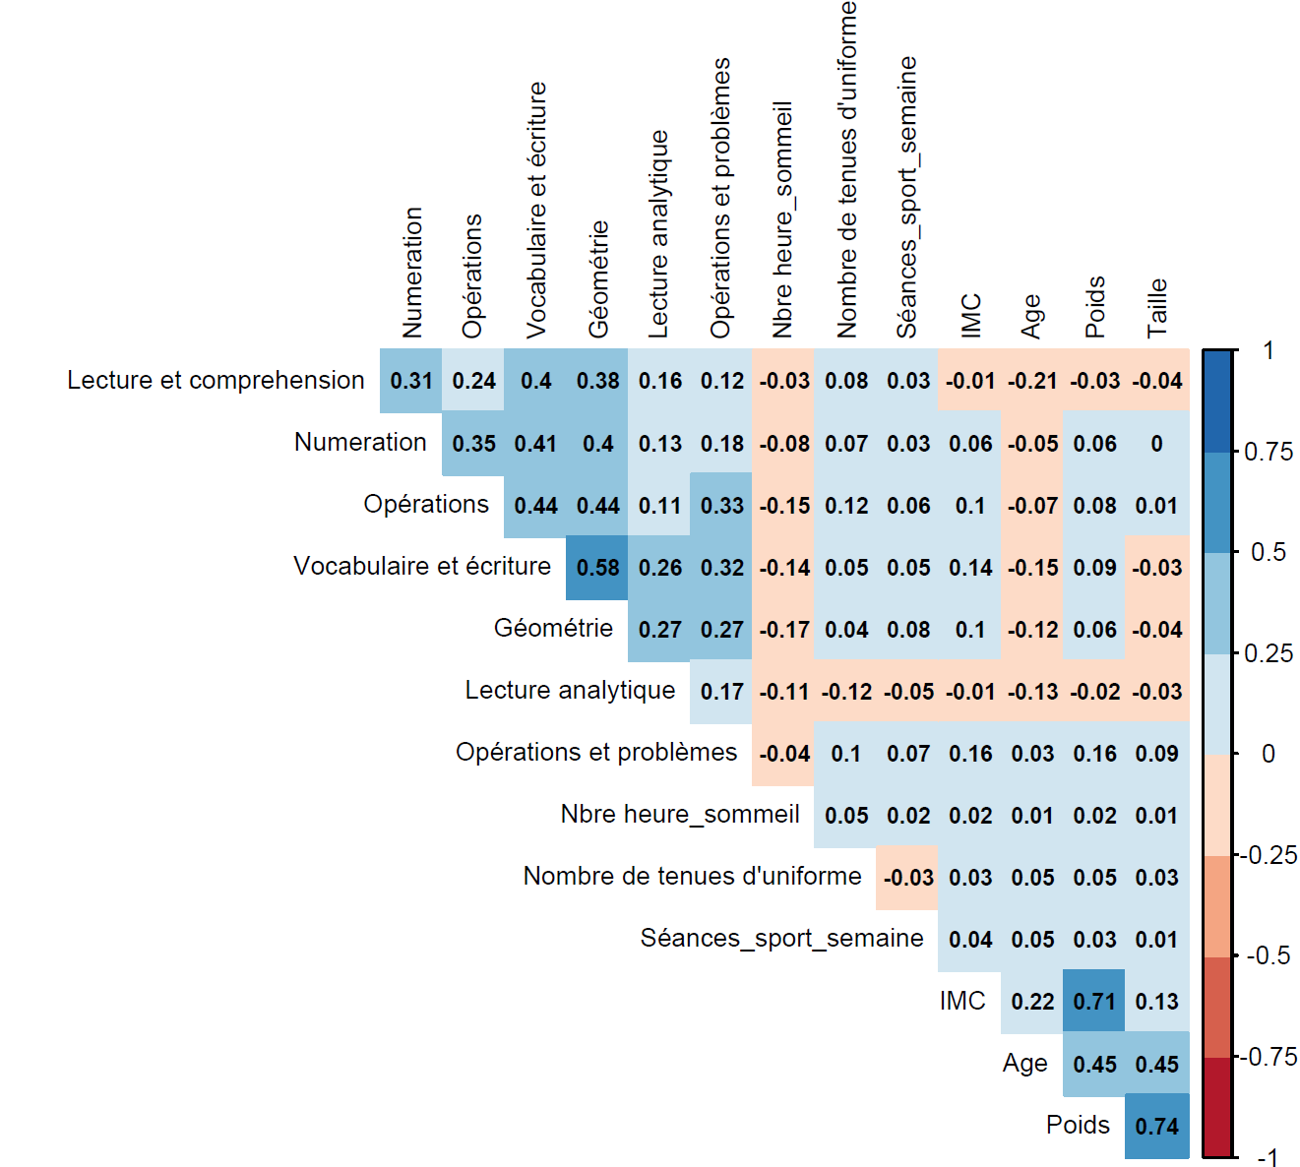
Corrélation entre variables en 3ème

Slide 30
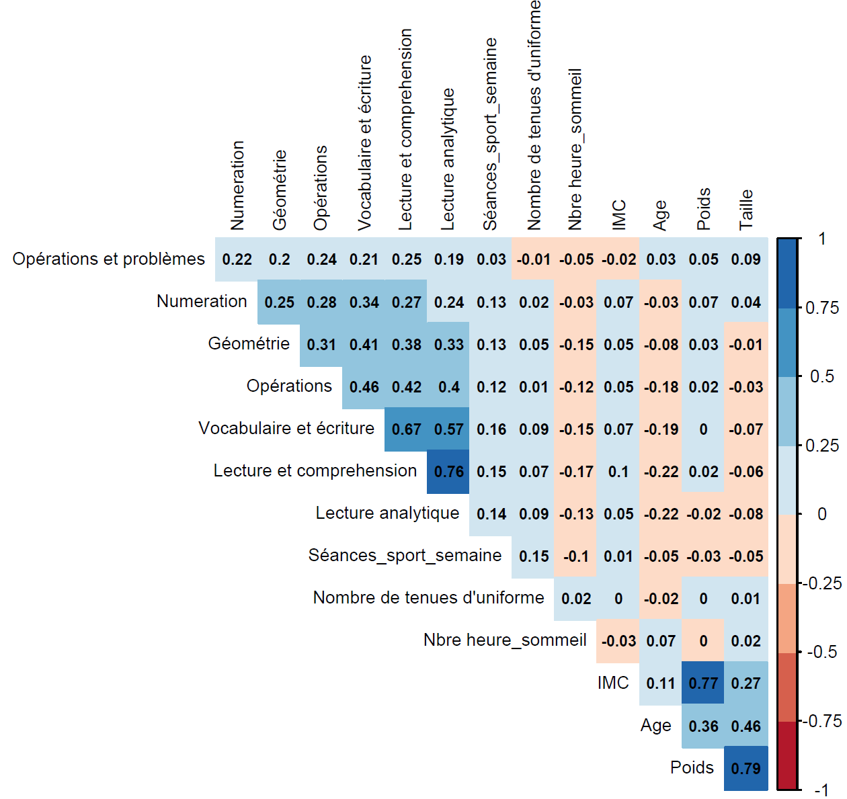
Corrélation entre variables en 4ème

Slide 31
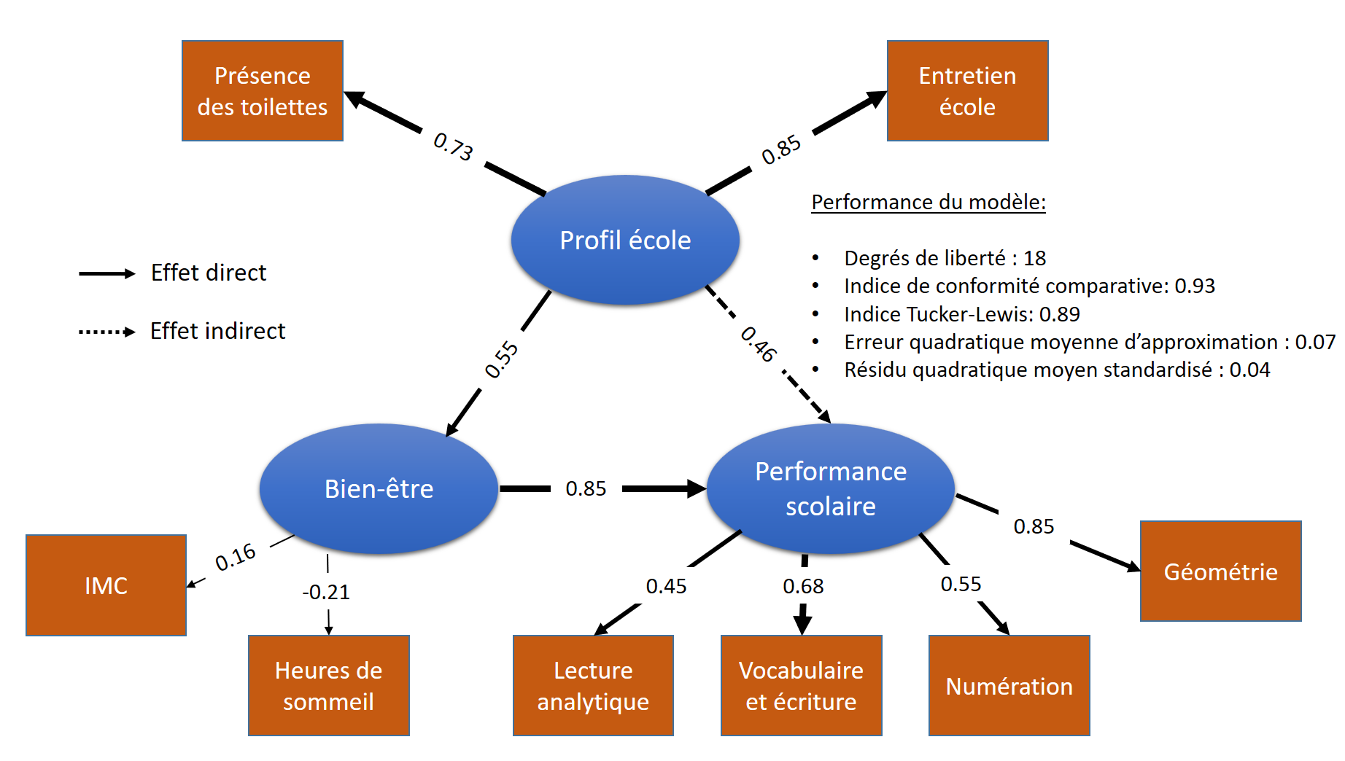
Modélisation par équations structurelles

Slide 32
Analyse qualitative
Population: 44 acteurs éducatifs, comprenant 11 directeurs, 27 enseignants et 6 conseillers pédagogiques

Slide 33
Approche thématique
Les principaux thèmes se structurent autour de trois axes majeurs : les conditions sanitaires, les conditions hygiéniques et alimentaires, ainsi que le soutien pédagogique et les modalités d’apprentissage.

Slide 34
Approche phénoménologique
Trois niveaux d’analyse:
Trois indicateurs :
Revenu familial de lélève;
Motivation des enseignants
Infrastructure scolaire

Slide 35
Discussions des résultats
- L’inégalité ontologique (Bourdieu) issue de la fracture entre les réseaux de l’enseignement;
La précarité salariale et la surcharge des classes transforment l’enseignement en une "routine désenchantée" (Ricœur, 1986), sapant la relation pédagogique;
………….

Slide 36
Validation des hypothèses
Le bien-être des élèves influence de manière significative leurs performances scolaires. Cette observation confirme la première hypothèse de l'étude, postulant que des conditions optimales de bien-être favorisent une meilleure réussite académique;
des indicateurs différentiels du bien-être comme prédicteurs significatifs de la performance scolaire,………

Slide 37
Contribution scientifique
Deux articles publiés
« Les classes pléthoriques comme défi : tous azimuts dans l’enseignement primaire de Lubumbashi;
« Pour une remédiation théorique à la "constante macabre" dans les pratiques évaluatives du système éducatif de Lubumbashi (RDC)
Un troisième article en voie de publication.

Slide 38
Thèse soutenue
Il existe une corrélation positive et significative entre le bien-être et la réussite des apprentissages dans l’enseignement primaire à Lubumbashi. Cette corrélation est la fois directe et médiée par certains indicateurs.

